Slide 1


KÜRESEL BAĞLANTILAR
İnsanlığın Ortak Mirası
Kazanım
SB.5.7.4. Çeşitli ülkelerde bulunan ortak miras ögelerine örnekler verir.

Slide 2

Ortak Miras Nedir?
Ortak Miras
İnsanların uzun yıllar boyunca oluşturdukları ve sonraki nesillere aktardıkları maddi ve manevi değerlerin tümüne denir.

Slide 3
Ortak Mirasın Özellikleri
1
2
3
4
Ortak miras insanlığa ait bilim, sanat, edebiyat ve düşünce mirasından oluşur.
Oluşumunda birçok kişinin katkısı olduğu için bir kişiye veya devlete ait değil, tüm insanlığa aittir.
Ortak miras herkese ait olduğu için ortak mirastan herkes yararlanabilir.
Ortak mirastan bizden sonrakilerin de yararlanabilmesi için korunması gerekmektedir.
Ortak miras eserlerini koruyan uluslararası hangi kuruluş vardır?

Slide 4



UNESCO
!!!!UYARI!!!
UNESCO ortak miras eserlerini korumak için sözleşme hazırlamış ve ülkemiz de bu sözleşmeyi 1982’de kabul etmiştir.
UNESCO
Birleşmiş Milletlere bağlı olarak 1946 yılında kurulan "Eğitim, Bilim ve Kültür Teşkilatı"nın kısa adıdır. Ortak mirasa ait olan eserleri korumaya çalışmaktadır.
Ülkemizde UNESCO tarafından koruma altına alınan yerler hangileridir?

Slide 5
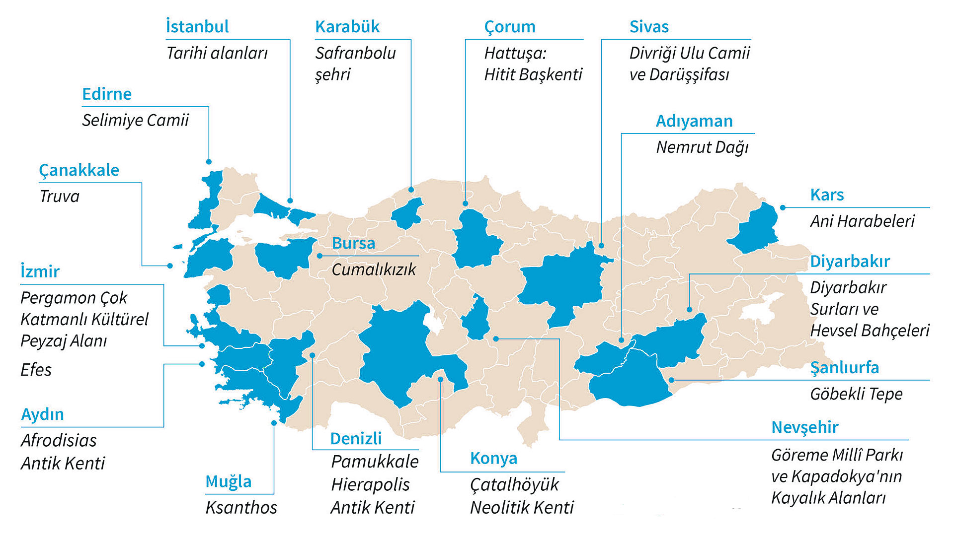
Ülkemizdeki Kültürel Miras Eserleri
Bunlardan hangilerini gördünüz?

Slide 6
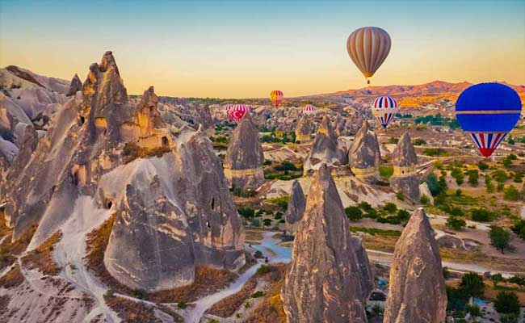
Ülkemizdeki Kültürel Miras Eserleri
Kapadokya ve Göreme Milli Parkı
İç Anadolu Bölgesi’nde, Nevşehir – Kayseri arasında yer alan doğal/kültürel miras eseridir.

Slide 7
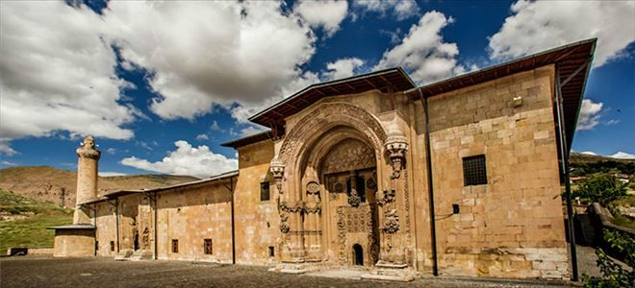
Ülkemizdeki Kültürel Miras Eserleri
Divriği Ulu Camii ve Darüşşifası
İç Anadolu Bölgesi’nde, Sivas’ta yer alan kültürel miras eseridir.

Slide 8
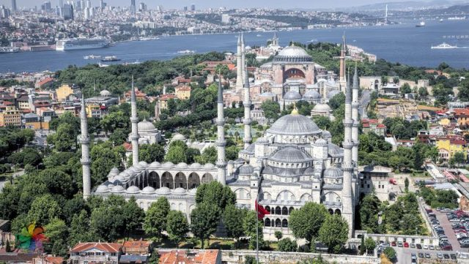
Ülkemizdeki Kültürel Miras Eserleri
İstanbul´daki Tarihi Yerler
Marmara Bölgesi’nde, İstanbul’da yer alan kültürel miras alanıdır. Hipodrom, Ayasofya, Aya İrini, Küçük Ayasofya Camisi, Topkapı Sarayı, Sultan Ahmet Camii, Süleymaniye Camii, Zeyrek Camisi, İstanbul Kara Surlarından oluşan alandır.

Slide 9
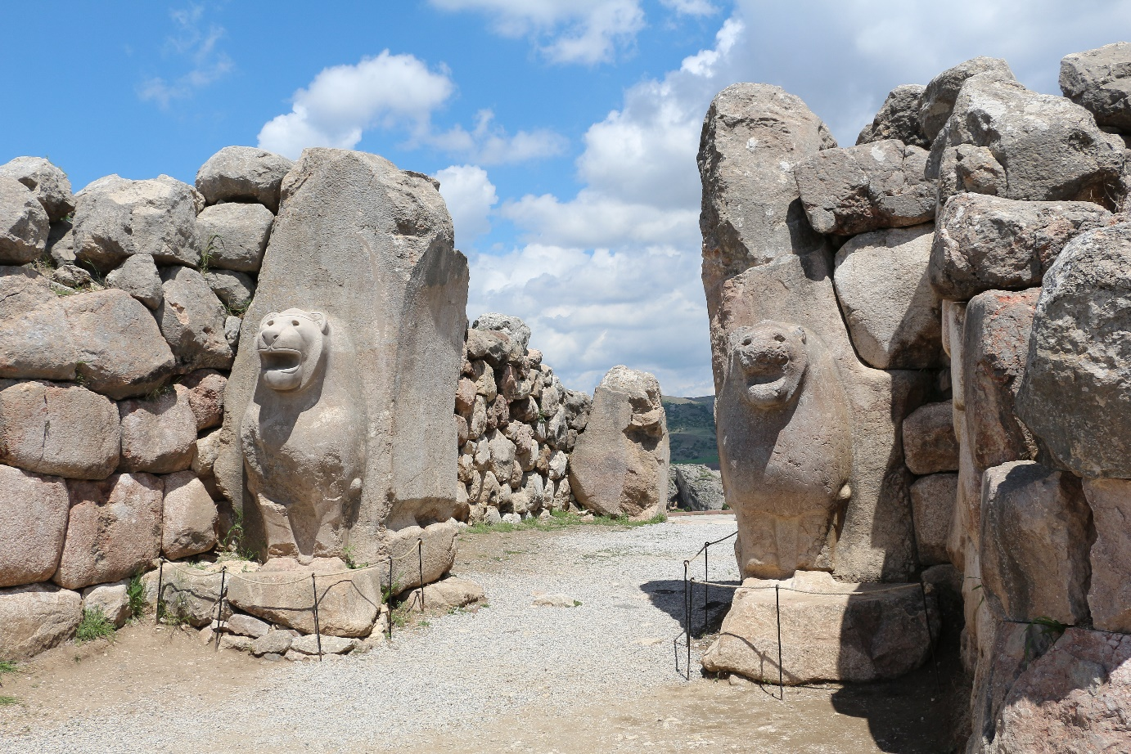
Ülkemizdeki Kültürel Miras Eserleri
Hattuşaş: Hitit Başkenti
Karadeniz Bölgesi’nde, Çorum’da yer alan kültürel miras eseridir.

Slide 10
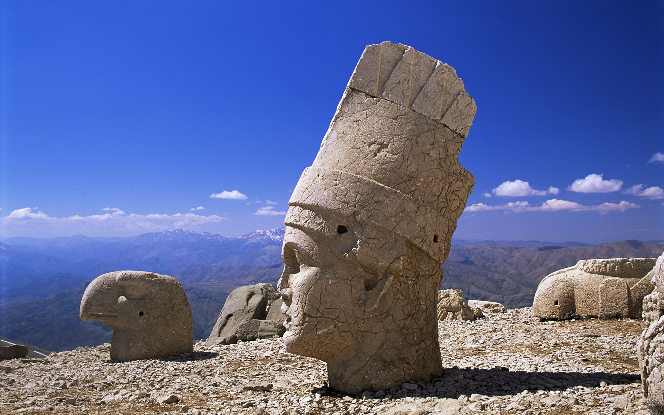
Ülkemizdeki Kültürel Miras Eserleri
Nemrut Dağı
Güneydoğu Anadolu Bölgesi’nde, Adıyaman’da yer alan kültürel miras eseridir.

Slide 11
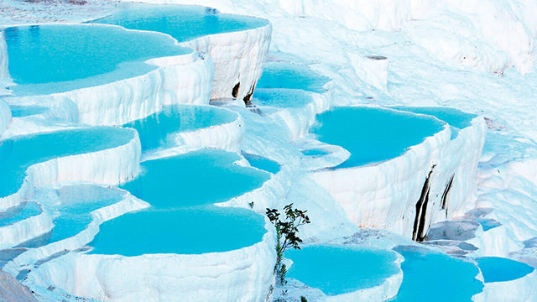
Ülkemizdeki Kültürel Miras Eserleri
Pamukkale ve Hierapolis Milli Parkı
Ege Bölgesi’nde, Denizli’de yer alan doğal, kültürel miras eseridir.

Slide 12
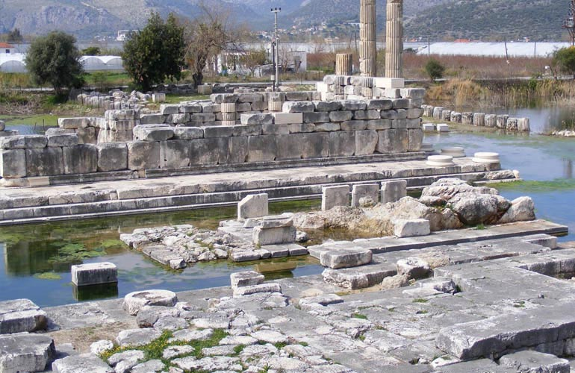
Ülkemizdeki Kültürel Miras Eserleri
Ksantos-Letoon
Akdeniz Bölgesi’nde, Antalya-Muğla arasında yer alan kültürel miras eseridir.

Slide 13
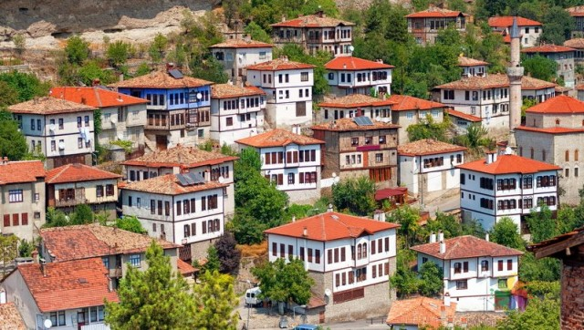
Ülkemizdeki Kültürel Miras Eserleri
Safranbolu Şehri
Karadeniz Bölgesi’nde, Karabük’te yer alan kültürel miras eseridir.

Slide 14
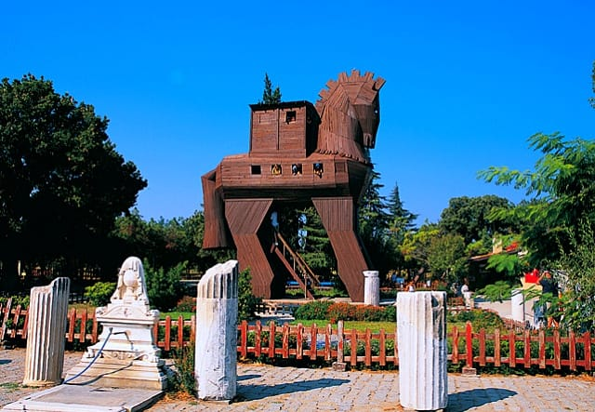
Ülkemizdeki Kültürel Miras Eserleri
Truva Antik Kenti
Marmara Bölgesi’nde, Çanakkale’de yer alan kültürel miras eseridir.

Slide 15
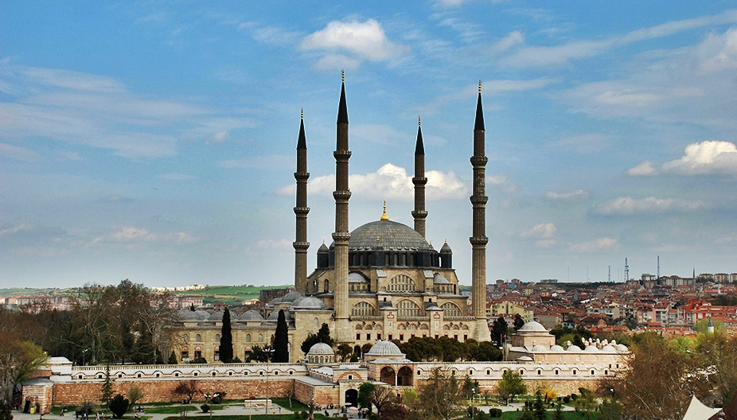
Ülkemizdeki Kültürel Miras Eserleri
Selimiye Camii
Marmara Bölgesi’nde, Edirne’de yer alan kültürel miras eseridir.

Slide 16
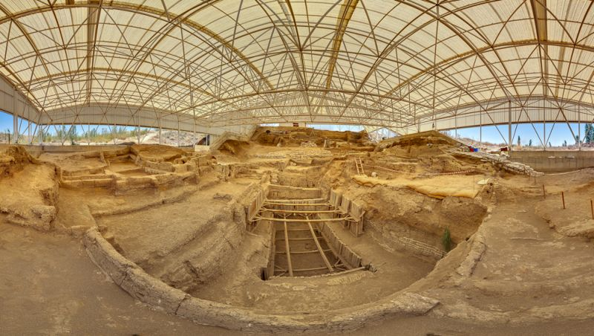
Ülkemizdeki Kültürel Miras Eserleri
Çatalhöyük Kalıntıları
İç Anadolu Bölgesi’nde, Konya’da yer alan kültürel miras eseridir.

Slide 17
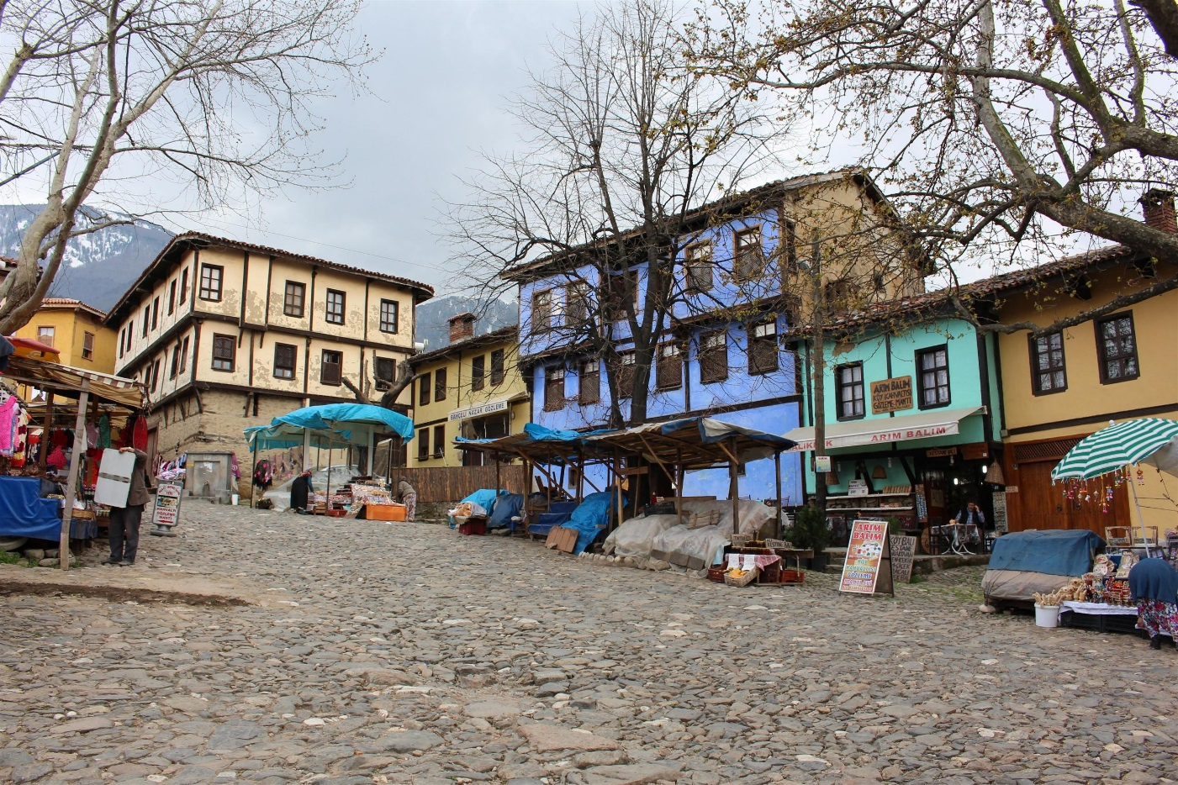
Ülkemizdeki Kültürel Miras Eserleri
Cumalıkızık Köyü
Marmara Bölgesi’nde, Bursa’da yer alan kültürel miras eseridir.

Slide 18
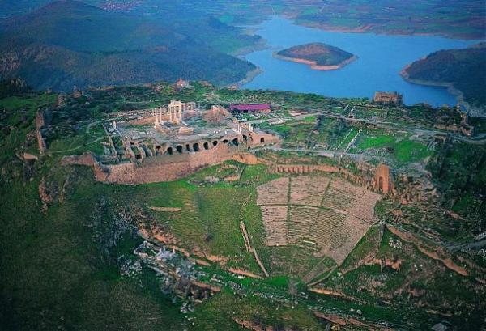
Ülkemizdeki Kültürel Miras Eserleri
Bergama Antik Kenti
Ege Bölgesi’nde, İzmir’de yer alan kültürel peyzaj alanı da miras eseridir.

Slide 19
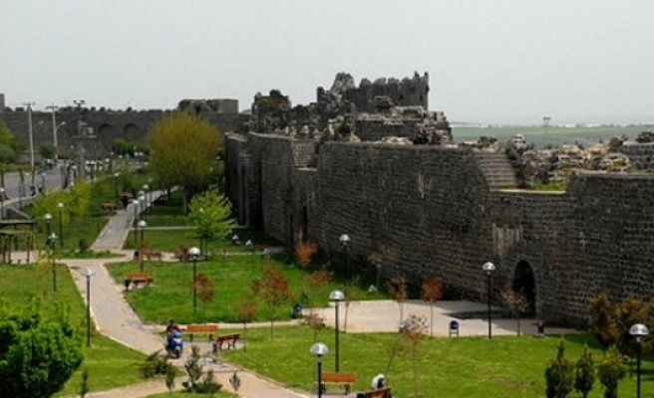
Ülkemizdeki Kültürel Miras Eserleri
Diyarbakır Surları ile Hevsel Bahçeleri
Güneydoğu Anadolu Bölgesi’nde, Diyarbakır’da yer alan kültürel miras eseridir.

Slide 20
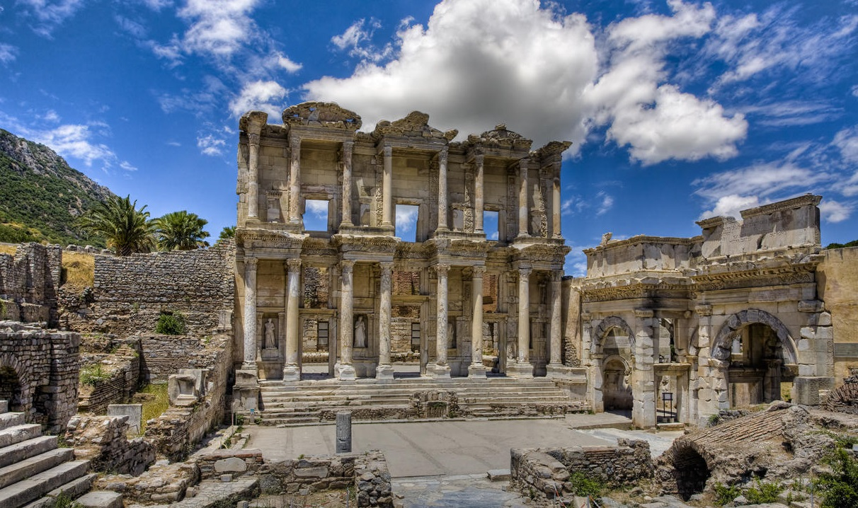
Ülkemizdeki Kültürel Miras Eserleri
Efes Antik Kenti
Ege Bölgesi’nde, İzmir’in Selçuk ilçesinde yer alan kültürel miras eseridir.

Slide 21
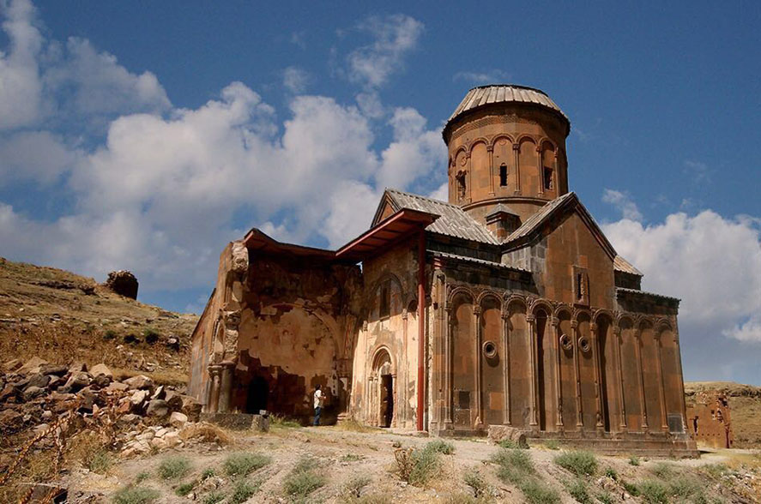
Ülkemizdeki Kültürel Miras Eserleri
Ani Arkeolojik Alanı
Doğu Anadolu Bölgesi’nde, Kars’ta yer alan kültürel miras eseridir.

Slide 22
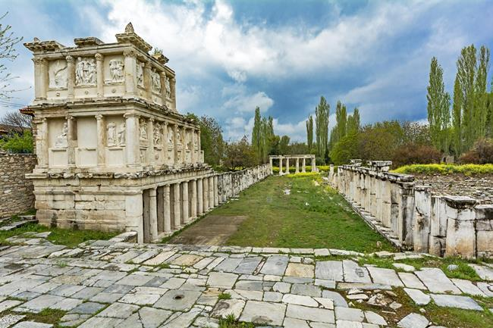
Ülkemizdeki Kültürel Miras Eserleri
Afrodisias Antik Kenti
Ege Bölgesi’nde, Aydın’da yer alan kültürel miras eseridir.

Slide 23
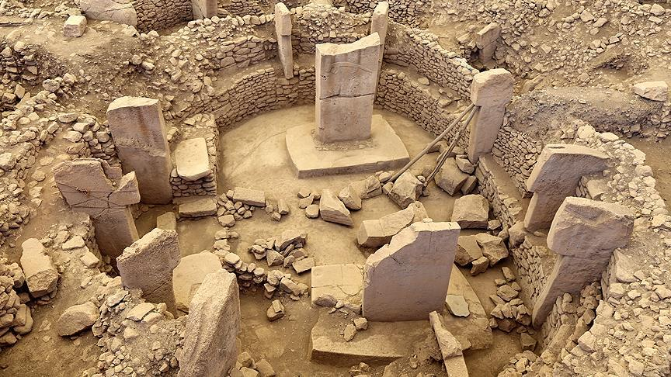
Ülkemizdeki Kültürel Miras Eserleri
Göbeklitepe
Güneydoğu Anadolu Bölgesi’nde, Şanlıurfa’da yer alan ve insanlık tarihinin ilk tapınaklarının yer aldığı kültürel eserdir.
Ülkemiz dışında Dünya Miras Listesi’nde olan hangi yerler var?

Slide 24
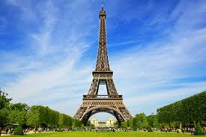
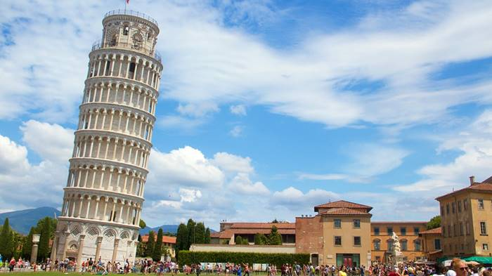
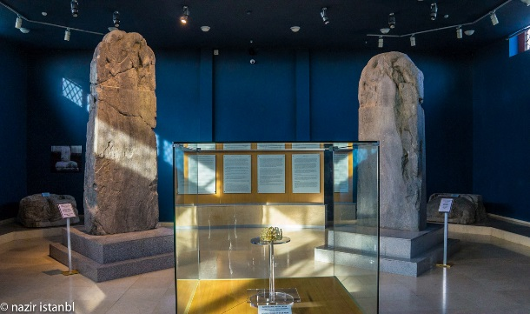
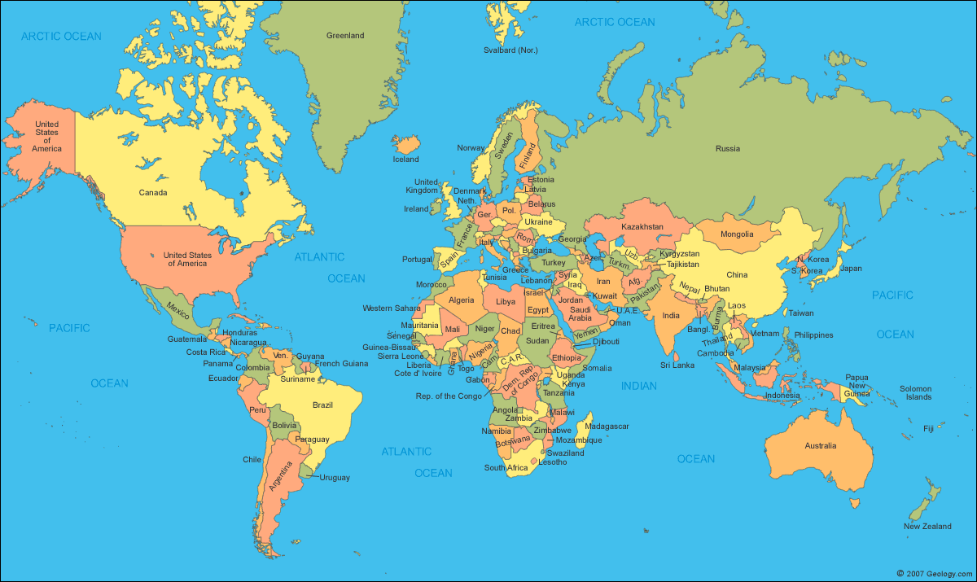
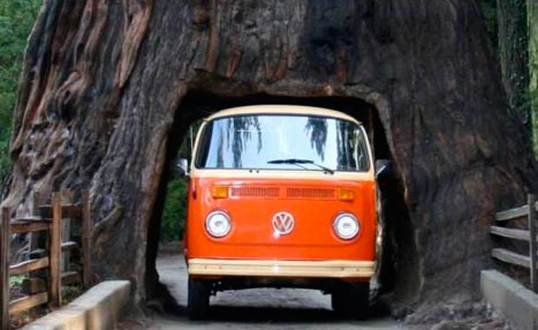
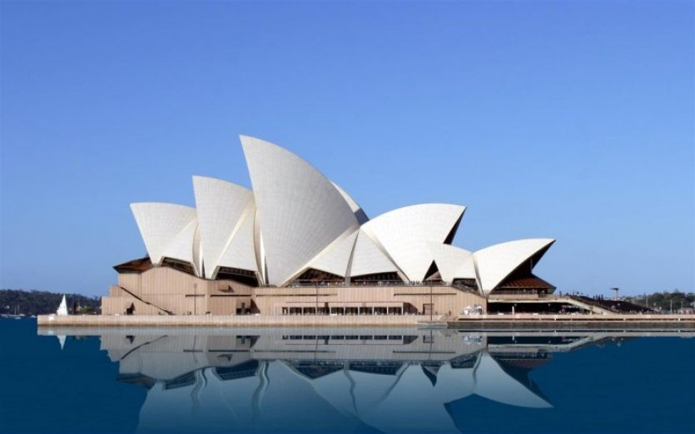

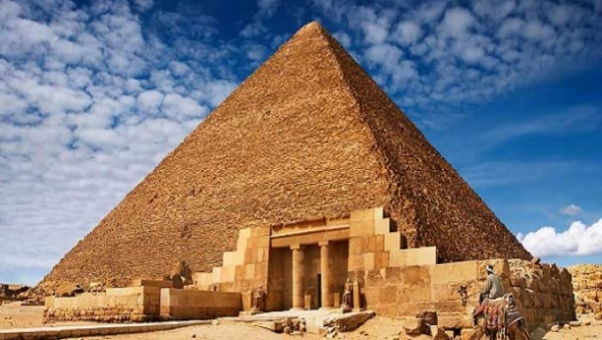
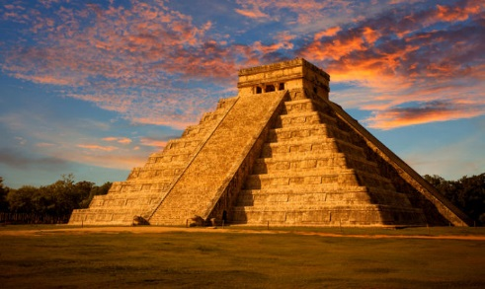
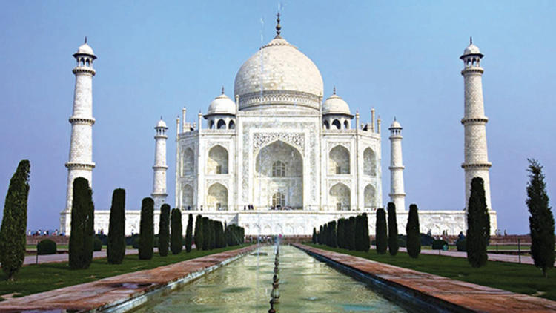
Dünyadaki Kültürel Miras Eserleri
Orhun Yazıtları
Eyfel Kulesi
Pisa Kulesi
Sekoya Ağaçları
Sidney Opera Evi
Keops Piramidi
Kukulkan Piramidi
Tac Mahal

Slide 25




Şimdi Sıra Sizde
Ortak miras kısa sürede ortaya çıkar.
MAALESEF BİLEMEDİNİZ
TEBRİKLER
YENİ SORU

Slide 26
Şimdi Sıra Sizde
Ortak mirastan herkes yararlanabilir.
TEBRİKLER
MAALESEF BİLEMEDİNİZ
YENİ SORU

Slide 27
Şimdi Sıra Sizde
Ortak miras eserleri, yapan medeniyete aittir.
MAALESEF BİLEMEDİNİZ
TEBRİKLER
YENİ SORU

Slide 28
Şimdi Sıra Sizde
Cumalıkızık Köyü, Bursa’da yer alan ortak miras eseridir.
TEBRİKLER
MAALESEF BİLEMEDİNİZ
YENİ SORU

Slide 29
Şimdi Sıra Sizde
Ortak miras bilim, sanat edebiyat ve düşünce gibi alanlardan oluşur.
TEBRİKLER
MAALESEF BİLEMEDİNİZ
YENİ SORU

Slide 30
Şimdi Sıra Sizde
Ortak miras eserlerini korumak için UNICEF kurulmuştur.
MAALESEF BİLEMEDİNİZ
TEBRİKLER
YENİ SORU

Slide 31
Şimdi Sıra Sizde
Pisa Kulesi, İtalya’da yer alan ortak miras eseridir.
TEBRİKLER
MAALESEF BİLEMEDİNİZ
YENİ SORU

Slide 32
Şimdi Sıra Sizde
Manavgat Şelalesi, UNESCO tarafından koruma altına alınan kültürel miras eseridir.
MAALESEF BİLEMEDİNİZ
TEBRİKLER
YENİ SORU

Slide 33
Şimdi Sıra Sizde
Sidney Opera Evi ortak miras eserlerindedir.
TEBRİKLER
MAALESEF BİLEMEDİNİZ
YENİ SORU

Slide 34

Hangisi Çöz Bakalım
Türklerin ilk yazılı eserlerinden birisi olan Orhun Yazıtları günümüzde hangi ülkede bulunmaktadır?
A
Kazakistan
B
Çin
C
Türkiye
Moğolistan
D
YENİ SORU

Slide 35
Hangisi Çöz Bakalım
Bir tur şirketi ile Fransa, İtalya ve ABD’ye giden bir kişi bu gezisinde aşağıdakilerden hangisini görmemiştir?
A
Eyfel Kulesi
B
Pisa Kulesi
C
Kukulkan Kulesi
D
Özgürlük Anıtı
YENİ SORU

Slide 36

DPY 2014
Çıkmış Sorular
20. yüzyılın en ünlü yapılarından biri olan Sydney (Sidney) Opera Evi, ilginç mimarisiyle operaya ilgi duymayanları bile kendisine çekmeyi başarmıştır.
Hakkında bilgi verilerek tanıtılan ortak miras ögesi, aşağıdaki ülkelerin hangisindedir?
A) İtalya
B) Avustralya
C) Almanya
D) Hindistan

Slide 37
DPY 2008
Çıkmış Sorular
I- İskenderiye Feneri
II- Artemis Tapınağı
III- Rodos Heykeli
IV- Mausoleum (Mozole)
Yukarıda verilen ve “Dünya’nın Yedi Harikası” olarak kabul edilen eserlerden hangileri bugün Türkiye’de bulunmaktadır?
A) Yalnız II
B) I ve II
C) II ve IV
D) I, III ve IV

Slide 38

KİM BİLECEK
Babanın çocuklarına bıraktığı eşya ve mallara ne denir?
Miras

Slide 39
KİM BİLECEK
Geçmişten günümüze kadar gelen doğal güzelliklere, tarihi yapılara ne denir?
Ortak miras

Slide 40
KİM BİLECEK
Hierapolis Antik Kenti hangi şehrimizdedir?
Denizli

Slide 41
KİM BİLECEK
Fransa’daki dünyanın yedi harikasından biri kabul edilen eser hangisidir?
Eyfel Kulesi

Slide 42
KİM BİLECEK
İtalya’daki eğik kulesi ile meşhur olan ortak miras eseri nedir?
Pisa Kulesi

Slide 43
KİM BİLECEK
Dünyadaki ortak miras varlıklarını koruyan örgüt hangisidir?
UNESCO

Slide 44


Gelecek Derse Hazırlanalım
Ünite değerlendirmesini yapınız.

